Slide 1



Struktur Data
Dayanni Vera Versanika, S.T., M.Kom
Aplikasi Kamus Digital
Multilingual
Kelompok 11:
ZAKI YUSRON HASYIMMI - 250414010
RENJIRO MULYAWISESA - 250414038
RASYA HILALUN NADHIR - 250414040
AGNA ARYAPUTRA RAHMAN - 250414019
01/18

Slide 2
Latar Belakang
Indonesia memiliki banyak bahasa daerah, sementara Bahasa Inggris menjadi bahasa internasional yang banyak digunakan. Namun, kamus digital yang ada umumnya masih bersifat bilingual dan belum memiliki fitur pencarian yang cepat serta efisien.
Oleh karena itu, dikembangkan aplikasi Kamus Digital Multilingual berbasis Python dengan memanfaatkan Trie, Hash Table, dan Doubly Linked List untuk meningkatkan kecepatan dan kemudahan pencarian kata.
Latar Belakang
Solusi
02/18

Slide 3
Permasalahan yang Diselesaikan
01/02
Permasalahan
Belum tersedia kamus digital yang mengintegrasikan Bahasa Indonesia, Inggris, dan Sunda dalam satu aplikasi.
Proses kata pencarian pada metode konvensional masih membutuhkan waktu lebih lama.
Belum tersedia fitur autocomplete yang dapat membantu pengguna saat mengetik kata.
Kesalahan pengetikan (typo) menyebabkan kata sulit ditemukan.
Riwayat pencarian belum dikelola secara efisien.
03/18

Slide 4


Struktur Data
Solusi
Hash Table → mempercepat pencarian kata dengan kompleksitas rata-rata O(1)
Doubly Linked List → mengelola riwayat pencarian secara efisien.
Levenshtein Distance → memberikan rekomendasi kata ketika terjadi kesalahan ketik.
Trie → mempercepat fitur autocomplete.
Permasalahan yang Diselesaikan
02/02
04/18

Slide 5
05
Deskripsi Aplikasi
Kamus Digital Multilingual
Teknologi yang Digunakan
Teknologi yang Digunakan
Aplikasi Kamus Digital Multilingual merupakan aplikasi berbasis Python yang dirancang untuk menerjemahkan kata dalam Bahasa Indonesia, Bahasa Inggris, dan Bahasa Sunda.
Aplikasi ini memanfaatkan struktur data Trie, Hash Table, dan Doubly Linked List untuk menghasilkan proses pencarian yang cepat dan efisien.
Selain fitur penerjemahan, aplikasi juga menyediakan autocomplete, riwayat pencarian, koreksi kata, daftar favorit, serta mode kuis interaktif sehingga dapat digunakan sebagai media pembelajaran bahasa yang mudah dan praktis.
Kelompok 11
05/18

Slide 6
Pencarian Kata Cepat
Autocomplete
Mode Kuis Interaktif
Mencari terjemahan kata dalam Bahasa Indonesia, Bahasa Inggris, dan Bahasa Sunda menggunakan Hash Table.
Memberikan saran kata secara otomatis saat pengguna mengetik menggunakan struktur data Trie.
Menyediakan kuis kosakata untuk membantu pengguna belajar dan menguji kemampuan bahasa secara lebih menarik.
Fitur Utama
01/02
06/18

Slide 7
Fitur Utama
02/02
Riwayat Pencarian
Koreksi Kata
Menyimpan dan mengelola riwayat pencarian sehingga pengguna dapat melihat kembali kata yang pernah dicari menggunakan Doubly Linked List.
Memberikan rekomendasi kata yang benar ketika terjadi kesalahan pengetikan menggunakan algoritma Levenshtein Distance.
Kelompok 11
07/18

Slide 8
Struktur Data yang Digunakan Beserta Alasannya
Doubly Linked List
Trie
Set
Dipilih untuk mengelola riwayat pencarian karena mendukung navigasi Back dan Forward secara efisien.
Dipilih untuk mendukung fitur autocomplete karena mampu mencari kata berdasarkan awalan (prefix) dengan cepat.
Digunakan untuk menyimpan daftar favorit agar tidak terjadi data yang duplikat.
Algoritma Levenshtein Distance
Hash Table
Digunakan untuk memberikan saran kata ketika pengguna melakukan kesalahan pengetikan (typo).
Digunakan sebagai penyimpanan utama karena memiliki waktu pencarian rata-rata O(1), sehingga pencarian kata menjadi lebih efisien.
08/18

Slide 9

Arsitektur Sistem
Presentation Layer
Business Logic Layer
Menyediakan antarmuka pengguna (GUI) menggunakan Tkinter untuk melakukan pencarian, melihat hasil, riwayat, favorit, dan mode kuis.
Mengelola seluruh proses aplikasi, seperti pencarian kata, autocomplete, koreksi kata, dan pengolahan data sesuai input pengguna.
Data Structure Layer
Data Layer
Menggunakan Trie untuk autocomplete, Hash Table untuk pencarian cepat, Doubly Linked List untuk riwayat pencarian, dan Set untuk menyimpan daftar favorit.
Menyimpan data kamus dan favorit dalam file JSON yang dibaca dan dikelola oleh aplikasi saat dijalankan.
09/18

Slide 10
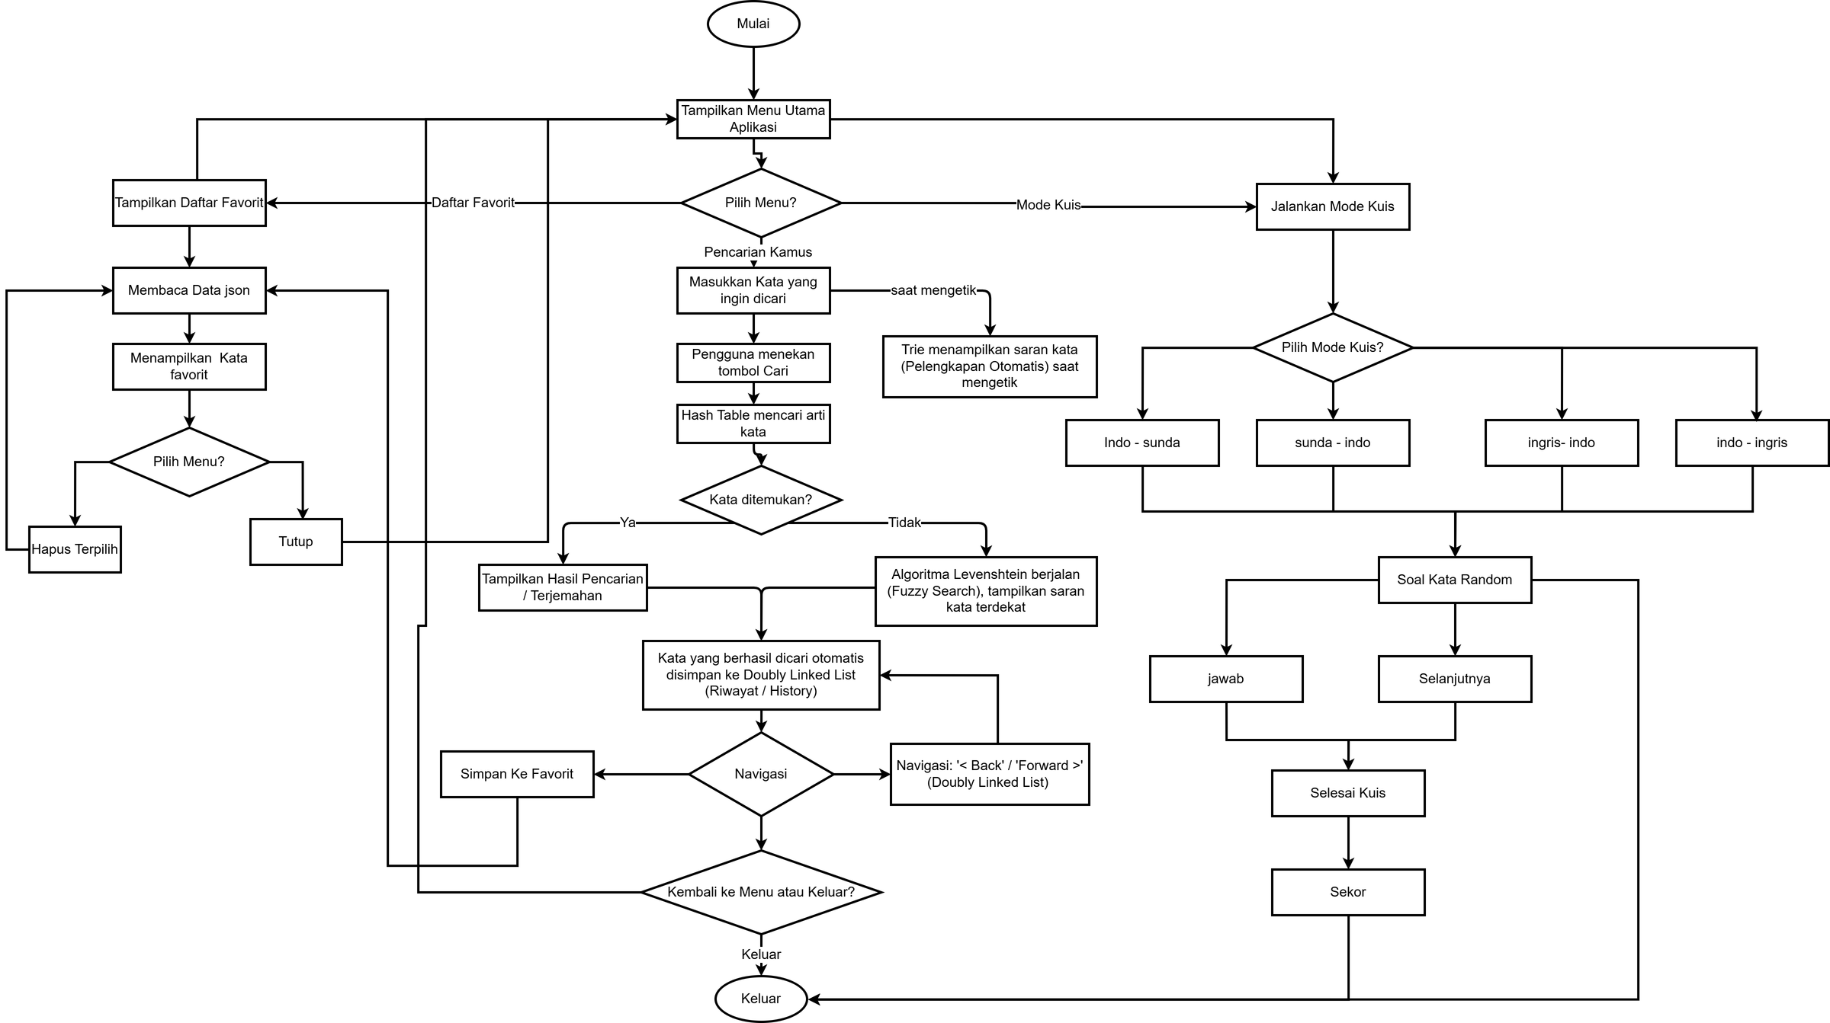
Flowchart

Slide 11
Struktur Data
Demonstrasi
Aplikasi (Live Demo)
Kelompok 11
11/18

Slide 12
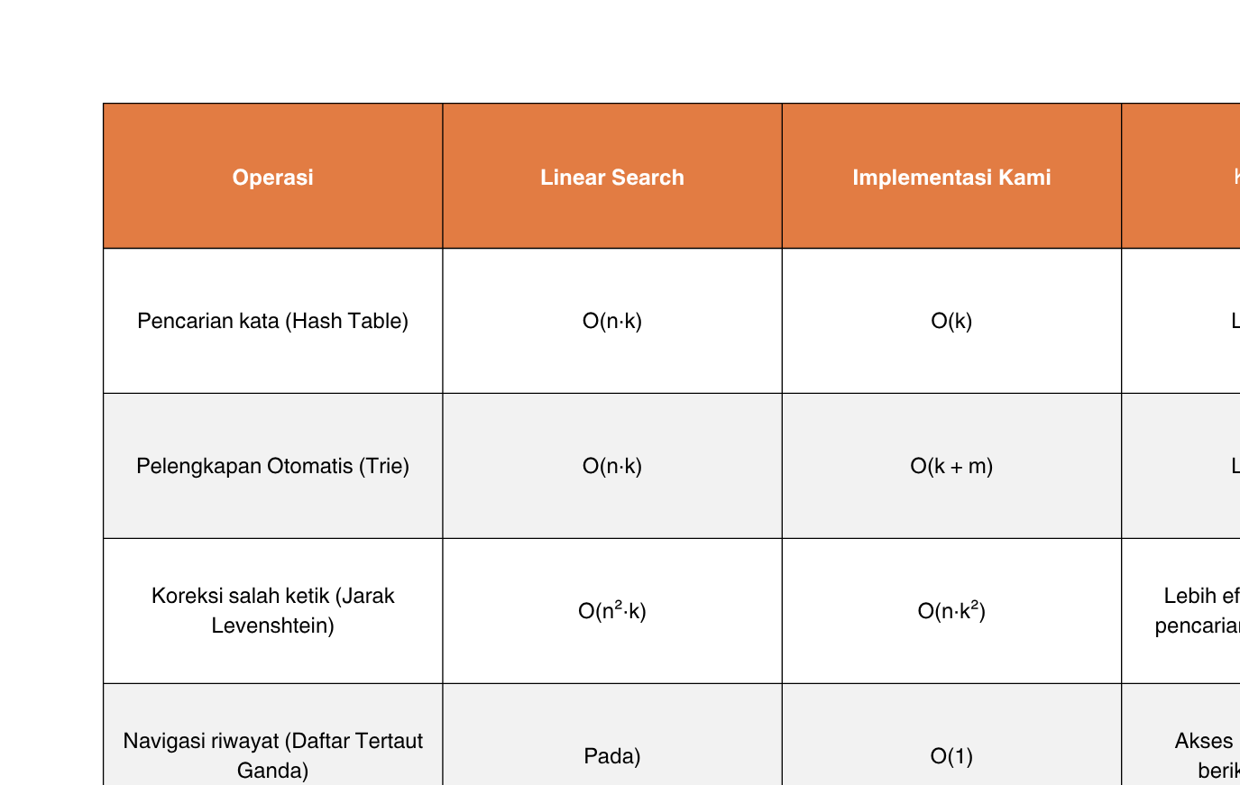
12/18
Analisis Kompleksitas Algoritma (Big-O)

Slide 13
Tantangan
Solusi
Pencarian kata menjadi lambat jika jumlah data bertambah.
Pengguna sering melakukan kesalahan pengetikan (typo).
Diperlukan fitur pelengkapan otomatis saat pengguna mengetik.
Pengelolaan riwayat pencarian harus dapat diakses kembali.
Data favorit tidak boleh disimpan secara duplikat.
Menggunakan Hash Table untuk mempercepat proses pencarian.
Mengimplementasikan Levenshtein Distance untuk koreksi kesalahan ketik.
Menggunakan Trie untuk menyediakan fitur pelengkapan otomatis.
Menggunakan Doubly Linked List untuk navigasi riwayat (Back & Forward).
Menggunakan Set untuk mencegah duplikasi data favorit.
Tantangan & Solusi
13

Slide 14
Pembahasan
Penerapan struktur data yang tepat meningkatkan efisiensi aplikasi. Hash Table mempercepat pencarian kata, Trie mendukung autocomplete, Doubly Linked List memudahkan navigasi riwayat, Set mencegah duplikasi data favorit, sedangkan Levenshtein Distance memberikan rekomendasi kata saat terjadi kesalahan pengetikan. Hasil analisis menunjukkan bahwa pendekatan ini lebih efisien dibandingkan pencarian linier.
Kelompok 11
14/18

Slide 15
Struktur Data
Hasil Pembahasan
Aplikasi Kamus Multi Guna berhasil dikembangkan menggunakan Python dengan menerapkan Hash Table , Trie , Doubly Linked List , Set , dan algoritma Levenshtein Distance . Seluruh fitur utama, seperti pencarian kata, autocomplete, koreksi typo, riwayat pencarian, daftar favorit, dan mode kuis, berhasil diimplementasikan dan seluruh pengujian fungsional memperoleh status valid .
Kelompok 11
15/18

Slide 16
Kesimpulan
Pengembangan Selanjutnya
Berhasil aplikasi Kamus Multi Guna berbasis pengembangan Python.
Mengimplementasikan Hash Table, Trie, Double Linked List, Set , dan Levenshtein Distance sesuai fungsinya.
Seluruh fitur utama berjalan dengan baik, meliputi pencarian, pelengkapan otomatis, riwayat, favorit, dan mode kuis.
Penggunaan struktur data yang tepat meningkatkan efisiensi dan kinerja aplikasi.
Menambah jumlah dataset kamus agar lebih lengkap.
Menambahkan dukungan bahasa daerah maupun bahasa asing lainnya.
Berkomunikasi antar muka (GUI) agar lebih modern dan responsif.
menyimpan data menggunakan database (SQLite/MySQL).
Menjelaskan aplikasi ke platform Android atau berbasis web.
Kesimpulan & Saran Pengembangan
Kelompok 11
16/18

Slide 17
Referensi
Badan Pengembangan dan Pembinaan Bahasa. (2022). Kamus Besar Bahasa Indonesia (KBBI) Daring. https://kbbi.kemdikbud.go.id
Cormen, T. H., Leiserson, C. E., Rivest, R. L., & Stein, C. (2022). Introduction to algorithms (4th ed.). MIT Press.
Ethnologue. (2023). Languages of Indonesia. SIL International. https://www.ethnologue.com/country/ID
Fredkin, E. (1960). Trie memory. Communications of the ACM, 3(9), 490–499. https://doi.org/10.1145/367390.367400
Goodrich, M. T., Goldwasser, M. H., & Tamassia, R. (2022). Data structures and algorithms in Python. John Wiley & Sons.
Levenshtein, V. I. (1966). Binary codes capable of correcting deletions, insertions, and reversals. Soviet Physics Doklady, 10(8), 707–710.
Python Software Foundation. (2025). json — JSON encoder and decoder. https://docs.python.org/3/library/json.html
Python Software Foundation. (2025). Python documentation. https://docs.python.org/3/
Kelompok 11
17/18

Slide 18
Kelompok 11:
ZAKI YUSRON HASYIMMI - 250414010
RENJIRO MULYAWISESA - 250414038
RASYA HILALUN NADHIR - 250414040
AGNA ARYAPUTRA RAHMAN - 250414019
Thank You
18/18

